Slide 1



Terveysosaaminen ja voimavarat

Slide 2
Terveysosaaminen
Auttaa tekemään tietoisia ja tarkoituksenmukaisia terveyteen liittyviä valintoja ja päätöksiä
Auttaa tunnistamaan ja muokkaamaan tekijöitä, jotka mahdollistavat sekä oman että muiden terveyden ylläpitämisen ja edistämisen
Terveysosaamisen osa-alueet
1. Tiedot
2. Taidot
3. Kriittinen ajattelu
4. Itsetuntemus
5. Vastuullisuus

Slide 3
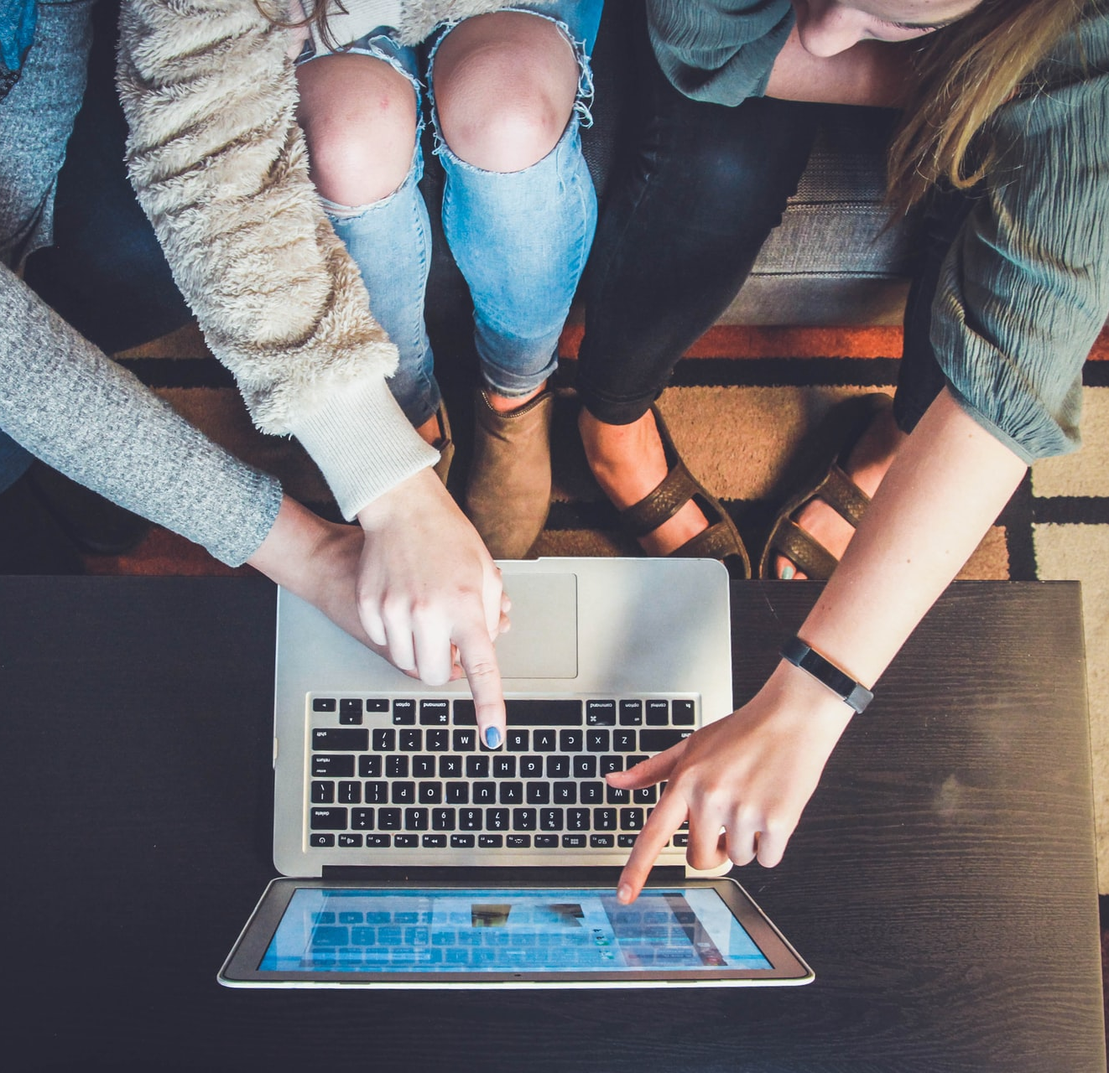
1. Tiedot
Luotettaviin tutkimuksiin perustuvat faktat luovat pohjan terveysosaamiselle
2. Käytännön taidot
Kykyä soveltaa terveystietoja arjen tilanteissa
Esimerkiksi
- sosiaaliset taidot
- tiedonhankkimisvalmiudet
- ensiaputaidot
- hygienia taidot
- itsehoitovalmiudet
Kuva: Unsplash.com/ John Schnobrich

Slide 4
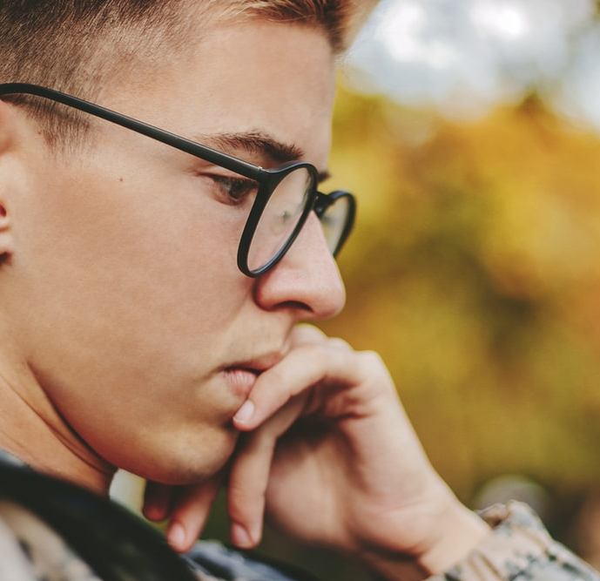
3. Kriittinen ajattelu
Kyky selkeään, järkiperäiseen ajatteluun
Tietojen
  pohtimista
  vertaamista
  soveltamista
  analysoimista
  arviointia
Kyky erottaa luotettava epäluotettavasta
Kuva: Unsplash.com/Roman Bilik

Slide 5
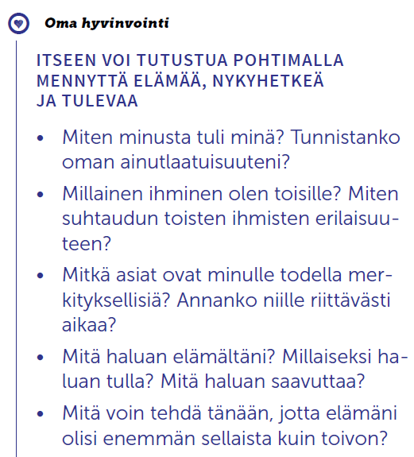
4. Itsetuntemus
Käsitys siitä, kuka ja millainen on
Omien arvojen, tarpeiden, ajatusten ja tavoitteiden tunnistamista, analysointia ja arviointia
Oman mielen ja kehon kuuntelua

Slide 6
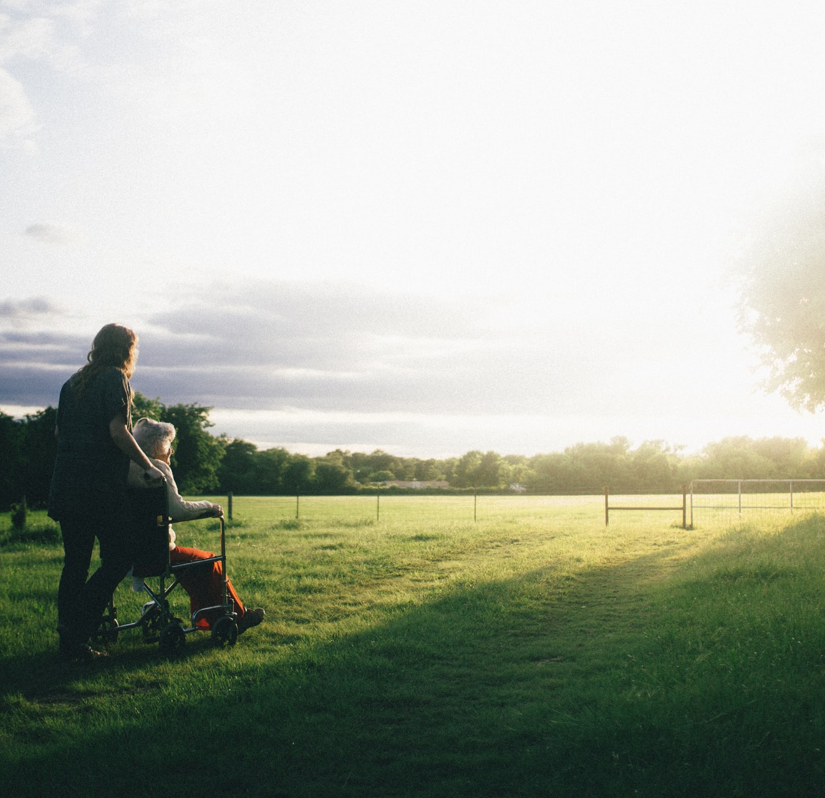
Eettinen vastuullisuus
Eettisesti vastuullinen ihminen
Osaa arvioida omien valintojen vaikutuksia muiden ihmisten ja ympäristön kannalta
Hahmottaa yksilön vastuun ja oikeudet
Kantaa vastuun itsestä ja muista
Vie asioita eteenpäin ja toimii muiden puolesta
Kuva: Unsplash.com/ Dominik Lange

Slide 7
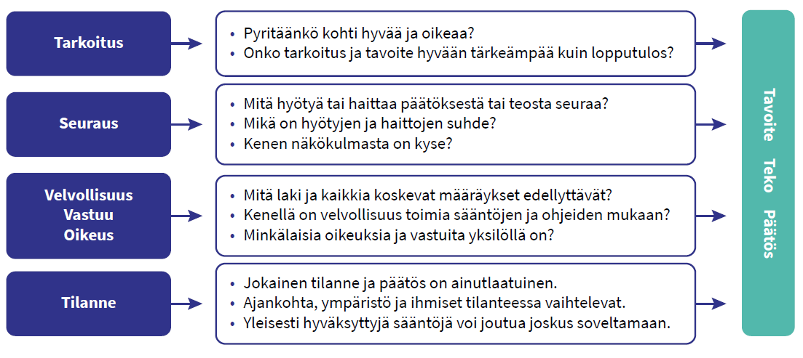
Eettinen ajattelu on taito, jota voi harjoitella

Slide 8

Voimavarat
Ilon ja onnen lähteitä
Auttavat selviytymään elämän haasteista
Tekevät elämästä mielekkään
Voimaantuminen
= ihmisen sisäinen prosessi, jonka aikana tiedostaa omat voimavaransa
Kuva: Unsplash.com/ Ankush Minda

Slide 9
Jokaisella on paljon erilaisia voimavaroja
Tunnista omasi
Fyysisiä
Toiminta, joka tuottaa iloa
Psyykkisiä
Sosiaalisia
Henkisiä
Muita
Mielyttävät tunteet
Kiitollisuus
Uuden oppiminen
Sinnikkyys
Perhe, ystävät ja muut läheiset ihmissuhteet
Sosiaalinen tuki
Arvot
Elämänasenne
Elämänkatsomus
Taloudellinen turva
Itselle tärkeät paikat (koti, luonto)
Muistot
Uni, lepo, palautuminen
Ihmissuhdetaidot
Hyvä kunto

Slide 10

Voimavarojen vahvistaminen
Terveelliset elämäntavat
Itseä kiinnostavien asioiden tekeminen
Unelmoiminen
Päätös suhtautua asioihin positiivisesti
Itsensä kannustaminen: positiivinen sisäinen puhe
Lempeä, ymmärtävä asenne omiin epäonnistumisiin
Kuva: Unsplash.com/ Bruce Mars

